Slide 1
北海道の市町村国保における
Ⅱ度以上高血圧者割合と医療費の相関関係
宮本洋司^{１}、中川直樹^{２}、長谷部直幸^{２}
^{１}増毛町 役場企画財政課 企画係
^{２}旭川医科大学 内科学講座 循環・呼吸・神経病態内科学分野

Slide 2
日本高血圧学会
ＣＯ Ｉ 開示
増毛町役場企画財政課 宮本 洋司
演題発表に関連し、開示すべきCO I 関係にある 企業などはありません。

Slide 3
社会保障関係費を巡る背景①
・社会保障関係費は40年間で26.８兆円増加、5.7倍
32兆4735億円
33.3％
14兆5501億円
18.8％
21兆1409億円
25.5％
10兆896億円
18.6％
5兆6919億円
20.0％
社会保障関係費
国債費
地方交付税交付金
公共事業関係費
文教及び科学振興費
防衛関係費
その他
1977年度（S52）
2８兆5143億円
1987年度（S62）
54兆1010億円
1997年度（H9）
77兆3900億円
2007年度（H19）
82兆9088億円
2017年度（H29）
97兆4547億円

Slide 4
社会保障関係費を巡る背景①
・社会保障関係費は40年間で26兆7816憶円増加、5.7倍に
社会保障関係費
1977年度（S52）
2017年度（H29）
32兆4735億円
33.3％
14兆5501億円
18.8％
21兆1409億円
25.5％
5兆6919億円
20.0％
32兆4735億円
33.3％
・26兆7816億円増加
10兆896億円
18.6％
・5.7倍
5兆6919億円
20.0％
社会保障関係費
国債費
地方交付税交付金
公共事業関係費
文教及び科学振興費
防衛関係費
その他
1977年度（S52）
2８兆5143億円
1987年度（S62）
54兆1010億円
1997年度（H9）
77兆3900億円
2007年度（H19）
82兆9088億円
2017年度（H29）
97兆4547億円

Slide 5
社会保障費を巡る背景②
・社会保障費と国債費で一般会計の６割弱を占める
社会保障関係費と国債費の割合
32兆4735億円
33.3％
1977年度（S52）
2017年度（H29）
28.2％
23兆5285億円
24.1％
社会保障関係費
5兆6919億円
20.0％
国債費
2兆3487億円
8.2％
地方交付税交付金
公共事業関係費
文教及び科学振興費
防衛関係費
その他
1977年度（S52）
2８兆5143億円
2017年度（H29）
97兆4547億円

Slide 6
社会保障費を巡る背景②
・社会保障費と国債費で一般会計の６割弱を占める
社会保障関係費と国債費の割合
32兆4735億円
33.3％
1977年度（S52）
2017年度（H29）
28.2％
57.4％
23兆5285億円
24.1％
社会保障関係費
5兆6919億円
20.0％
国債費
2兆3487億円
8.2％
地方交付税交付金
公共事業関係費
文教及び科学振興費
防衛関係費
その他
1977年度（S52）
2８兆5143億円
2017年度（H29）
97兆4547億円

Slide 7
社会保障費を巡る背景②
・社会保障費と国債費で一般会計の６割弱を占める
社会保障関係費と国債費の割合
32兆4735億円
33.3％
1977年度（S52）
2017年度（H29）
28.2％
57.4％
23兆5285億円
24.1％
社会保障関係費
5兆6919億円
20.0％
国債費
2兆3487億円
8.2％
地方交付税交付金
5.5％
公共事業関係費
12.0％
文教及び科学振興費
防衛関係費
その他
1977年度（S52）
2８兆5143億円
2017年度（H29）
97兆4547億円

Slide 8
医療費を巡る動向①
・医療費の地域差の半減が求められている
経済財政諮問会議
総理大臣
官房長官
経済財政担当・総務・財務・経産大臣
経済界（経団連・同友会）・経済学者
答申

Slide 9
医療費を巡る動向①
・医療費の地域差の半減が求められている
経済財政諮問会議
総理大臣
官房長官
予算編成
影響
経済財政担当・総務・財務・経産大臣
経済界（経団連・同友会）・経済学者
答申
経済財政運営と改革の基本方針2017
（2017年6月閣議決定）

Slide 10
医療費を巡る動向①
・医療費の地域差の半減が求められている
経済財政諮問会議
総理大臣
官房長官
予算編成
影響
経済財政担当・総務・財務・経産大臣
経済界（経団連・同友会）・経済学者
答申
経済財政運営と改革の基本方針2017
（2017年6月閣議決定）
第３章 経済・財政一体改革の進捗・推進
３．主要分野ごとの改革の取組 （１）社会保障
医療費の地域差の半減に向けて、外来医療費については、医療費適正化基本方針で示されている取組を実施するとともに、できるだけ早く取組を追加できるよう検討する。
あわせて、入院医療費については、地域医療構想の実現によりどの程度の縮減が見込まれるかを明らかにする。
これらにより十分な地域差の縮減を図ることができない場合には、更なる対応を検討する。

Slide 11
医療費を巡る動向①
・医療費の地域差の半減が求められている
経済財政諮問会議
総理大臣
官房長官
予算編成
影響
経済財政担当・総務・財務・経産大臣
経済界（経団連・同友会）・経済学者
答申
経済財政運営と改革の基本方針2017
（2017年6月閣議決定）
第３章 経済・財政一体改革の進捗・推進
３．主要分野ごとの改革の取組 （１）社会保障
医療費の地域差の半減に向けて、外来医療費については、医療費適正化基本方針で示されている取組を実施するとともに、できるだけ早く取組を追加できるよう検討する。
あわせて、入院医療費については、地域医療構想の実現によりどの程度の縮減が見込まれるかを明らかにする。
これらにより十分な地域差の縮減を図ることができない場合には、更なる対応を検討する。

Slide 12
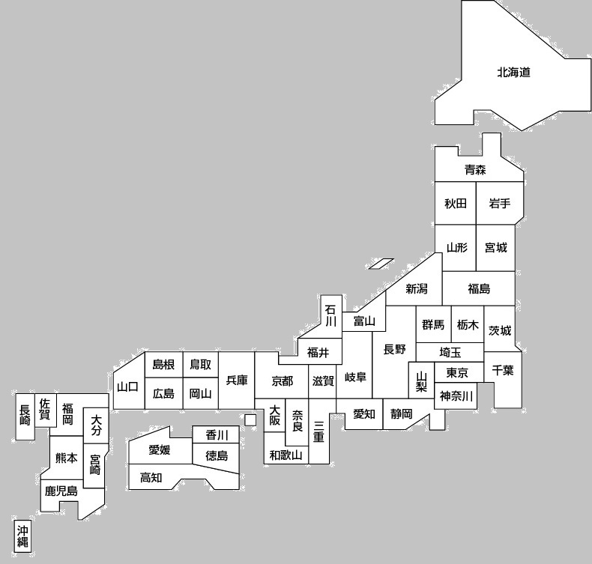
国保医療費の地域差・地域差指数とは

Slide 13
国保医療費の地域差・地域差指数とは
医療費の全国平均
34.3万円（①）1人当たり年間

Slide 14
国保医療費の地域差・地域差指数とは
医療費の全国平均
34.3万円（①）1人当たり年間
年齢調整後の北海道の医療費
37.0万円（②）1人当たり年間

Slide 15
国保医療費の地域差・地域差指数とは
医療費の全国平均
34.3万円（①）1人当たり年間
年齢調整後の北海道の医療費
37.0万円（②）1人当たり年間
北海道の医療費地域差指数
1.077（②／①）端数による差異有
37.0万円（②）÷34.3万円（①）

Slide 16
国保医療費の地域差・地域差指数とは
医療費の全国平均
34.3万円（①）1人当たり年間
年齢調整後の北海道の医療費
37.0万円（②）1人当たり年間
北海道の医療費地域差指数
1.077（②／①）端数による差異有
37.0万円（②）÷34.3万円（①）
年齢調整後の佐賀県の医療費
41.3万円（③）1人当たり年間
佐賀県の医療費地域差指数
1.201（③／①）端数による差異有

Slide 17
国保医療費の地域差・地域差指数とは
医療費の全国平均
34.3万円（①）1人当たり年間
年齢調整後の北海道の医療費
37.0万円（②）1人当たり年間
北海道の医療費地域差指数
1.077（②／①）端数による差異有
37.0万円（②）÷34.3万円（①）
年齢調整後の佐賀県の医療費
41.3万円（③）1人当たり年間
佐賀県の医療費地域差指数
1.201（③／①）端数による差異有
年齢調整後の茨城県の医療費
30.7万円（④）1人当たり年間
茨城県の医療費地域差指数
0.894（④／①）端数による差異有

Slide 18
国保医療費の地域差・地域差指数とは
医療費の全国平均
34.3万円（①）1人当たり年間
年齢調整後の北海道の医療費
37.0万円（②）1人当たり年間
北海道の医療費地域差指数
1.077（②／①）端数による差異有
37.0万円（②）÷34.3万円（①）
41.3万円－ 30.7万円＝10.6万円
年齢調整後の佐賀県の医療費
41.3万円（③）1人当たり年間
佐賀県の医療費地域差指数
1.201（③／①）端数による差異有
年齢調整後の茨城県の医療費
30.7万円（④）1人当たり年間
茨城県の医療費地域差指数
0.894（④／①）端数による差異有

Slide 19
医療費を巡る動向②
・更なる対応とは？
経済財政運営と改革の基本方針2017
医療費の地域差の半減に向けて、外来医療費については、医療費適正化基本方針で示されている取組を実施するとともに、できるだけ早く取組を追加できるよう検討する。
あわせて、入院医療費については、地域医療構想の実現によりどの程度の縮減が見込まれるかを明らかにする。
これらにより十分な地域差の縮減を図ることができない場合には、更なる対応を検討する。

Slide 20
医療費を巡る動向②
・更なる対応とは？
経済財政運営と改革の基本方針2017
医療費の地域差の半減に向けて、外来医療費については、医療費適正化基本方針で示されている取組を実施するとともに、できるだけ早く取組を追加できるよう検討する。
あわせて、入院医療費については、地域医療構想の実現によりどの程度の縮減が見込まれるかを明らかにする。
これらにより十分な地域差の縮減を図ることができない場合には、更なる対応を検討する。

Slide 21
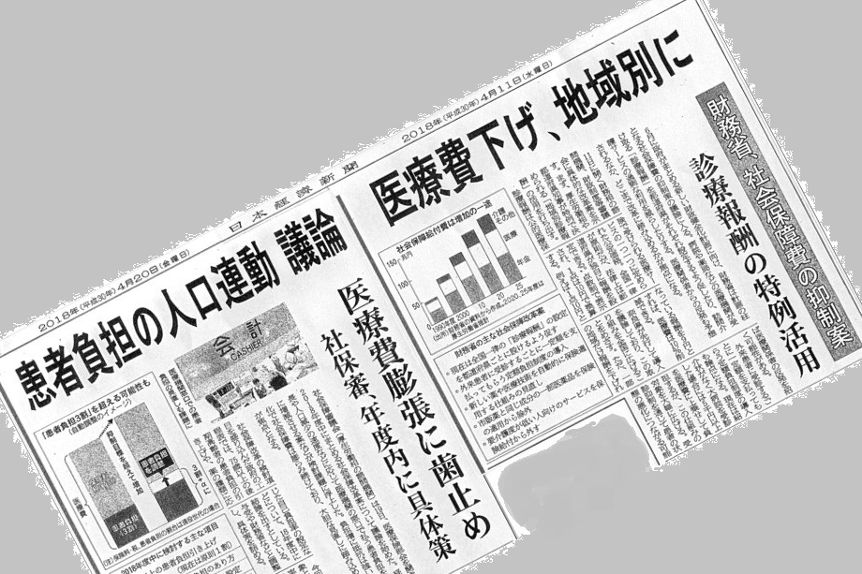

医療費を巡る動向②
・更なる対応とは？
経済財政運営と改革の基本方針2017
医療費の地域差の半減に向けて、外来医療費については、医療費適正化基本方針で示されている取組を実施するとともに、できるだけ早く取組を追加できるよう検討する。
あわせて、入院医療費については、地域医療構想の実現によりどの程度の縮減が見込まれるかを明らかにする。
これらにより十分な地域差の縮減を図ることができない場合には、更なる対応を検討する。
財務省
地域別診療報酬単価
厚労省（諮問機関）
窓口負担増
地域医療に大きな影響

Slide 22

解析の目的
・市町村の役割⇒特定健診・保健指導⇒疾病予防
特定健診
保健指導

Slide 23

解析の目的
・市町村の役割⇒特定健診・保健指導⇒疾病予防
・血圧に着目した保健指導が
特定健診
保健指導
血圧管理の保健指導

Slide 24

解析の目的
・市町村の役割⇒特定健診・保健指導⇒疾病予防
・血圧に着目した保健指導が医療費の地域差解消につながるか
特定健診
保健指導
血圧管理の保健指導
・Ⅱ度高血圧（≧160/≧100）
以上者の割合
・医療費の地域差指数
相関を解析

Slide 25
解析の方法①
・使用データと解析方法
①平成27年度 北海道国民健康保険 特定健康診査結果データ
【北海道国民健康保険団体連合会作成提供】
②平成27年度実績 市町村別実績給付費及び基準給付費一覧
【厚生労働省作成 北海道提供】

Slide 26
解析の方法①
・使用データと解析方法
①平成27年度 北海道国民健康保険 特定健康診査結果データ
【北海道国民健康保険団体連合会作成提供】
②平成27年度実績 市町村別実績給付費及び基準給付費一覧
【厚生労働省作成 北海道提供】
健診受診率40％以上の北海道54市町村※（平均受診率51.1％）
横軸：①からⅡ度以上高血圧者の割合
縦軸：②から年齢補正後の医療費水準（地域差指数）
散布図を作成
※市町村毎の医療費が掲載されていない3つの広域連合(大雪、後志、空知中部)は除外

Slide 27
解析の方法②
・データ処理について
54市町村
被保険者数平均
1,827人
被保険者数
1,000人未満
16町村
被保険者数
1,000～2,000人未満
21町村
半数以上が被保険者数2,000人未満の町村

Slide 28
解析の方法②
・データ処理について
54市町村
被保険者数平均
1,827人
被保険者数
1,000人未満
16町村
被保険者数
1,000～2,000人未満
21町村
半数以上が被保険者数2,000人未満の町村
1件あたりの月額医療費が高い疾病〈H28北海道国保〉
121分類疾病 | 1,000人あたり 件数（件/月） | 1件あたり 医療費（/月）
白血病 | 0.4 | 411万円
腎不全 | 5.1 | 347万円
気管，気管支及び肺の悪性新生物 | 2.5 | 248万円
頭蓋内損傷及び内臓の損傷 | 0.3 | 243万円
妊娠及び胎児発育に関連する障害 | 0.2 | 243万円

Slide 29

解析の方法②
・データ処理について
54市町村
被保険者数平均
1,827人
被保険者数
1,000人未満
16町村
被保険者数
1,000～2,000人未満
21町村
半数以上が被保険者数2,000人未満の町村
医療費に与える影響が大
1件あたりの月額医療費が高い疾病〈H28北海道国保〉
121分類疾病 | 1,000人あたり 件数（件/月） | 1件あたり 医療費（/月）
白血病 | 0.4 | 411万円
腎不全 | 5.1 | 347万円
気管，気管支及び肺の悪性新生物 | 2.5 | 248万円
頭蓋内損傷及び内臓の損傷 | 0.3 | 243万円
妊娠及び胎児発育に関連する障害 | 0.2 | 243万円

Slide 30
解析の方法③
・仮想自治体の設定①
受診率40％以上の自治体の血圧と
医療費指数〈H27北海道国保〉
市町村 | 受診率 | 血圧Ⅱ度 以上割合 | 健診 対象者数 | 医療費 指数
 | （％） | （％） | （人） | （－）
増毛町 | 53.3 | 16.5 | 854 | 1.115
幌加内町 | 56.8 | 14.3 | 324 | 1.081
上川町 | 54.0 | 12.9 | 721 | 1.069
初山別村 | 42.7 | 12.4 | 241 | 1.831
赤平市 | 42.3 | 12.4 | 2,066 | 1.445
占冠村 | 47.1 | 12.0 | 189 | 1.148
壮瞥町 | 49.9 | 10.9 | 575 | 1.355
北竜町 | 50.5 | 9.8 | 533 | 1.120
鷹栖町 | 42.3 | 9.6 | 1,413 | 0.969
…
訓子府町 | 42.5 | 2.2 | 1,345 | 0.953
士幌町 | 49 | 2.1 | 1,452 | 0.916
中札内村 | 42.7 | 2.1 | 780 | 0.931
更別村 | 67 | 1.9 | 760 | 0.829
南富良野町 | 52.8 | 1.7 | 441 | 1.029

Slide 31
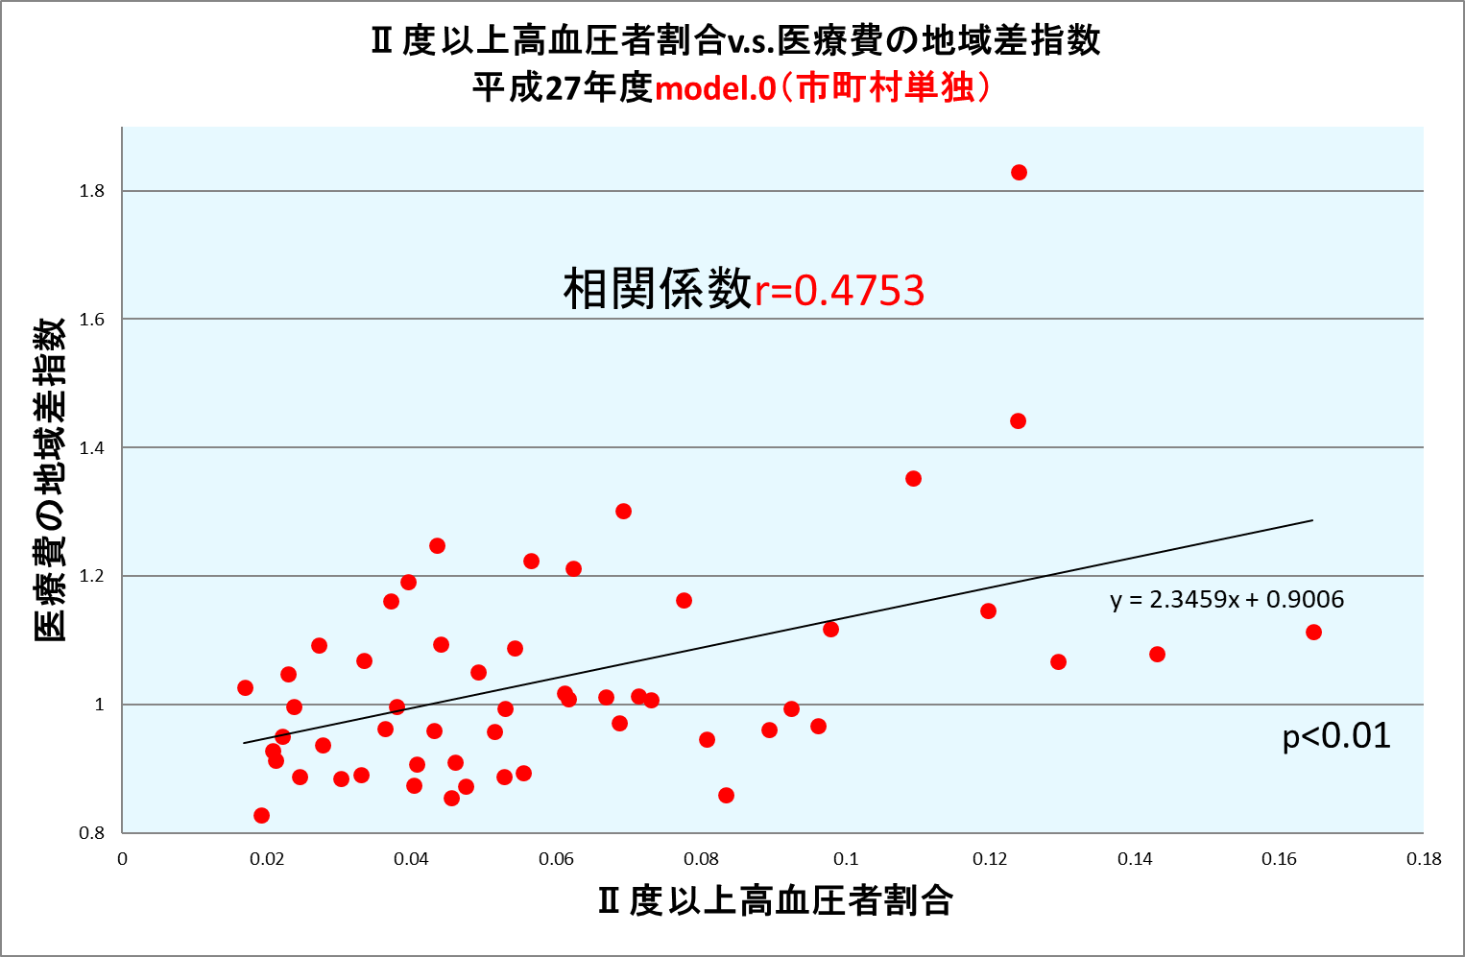
解析の方法③
・仮想自治体の設定①
受診率40％以上の自治体の血圧と
医療費指数〈H27北海道国保〉
市町村 | 受診率 | 血圧Ⅱ度 以上割合 | 健診 対象者数 | 医療費 指数
 | （％） | （％） | （人） | （－）
増毛町 | 53.3 | 16.5 | 854 | 1.115
幌加内町 | 56.8 | 14.3 | 324 | 1.081
上川町 | 54.0 | 12.9 | 721 | 1.069
初山別村 | 42.7 | 12.4 | 241 | 1.831
赤平市 | 42.3 | 12.4 | 2,066 | 1.445
占冠村 | 47.1 | 12.0 | 189 | 1.148
壮瞥町 | 49.9 | 10.9 | 575 | 1.355
北竜町 | 50.5 | 9.8 | 533 | 1.120
鷹栖町 | 42.3 | 9.6 | 1,413 | 0.969
横軸：Ⅱ度以上高血圧者の割合
縦軸：医療費の地域差指数
市町村単独の散布図を作成
…
訓子府町 | 42.5 | 2.2 | 1,345 | 0.953
士幌町 | 49 | 2.1 | 1,452 | 0.916
中札内村 | 42.7 | 2.1 | 780 | 0.931
更別村 | 67 | 1.9 | 760 | 0.829
南富良野町 | 52.8 | 1.7 | 441 | 1.029

Slide 32
解析の方法④
・仮想自治体の設定②
受診率40％以上の自治体の血圧と
医療費指数〈H27北海道国保〉
市町村 | 受診率 | 血圧Ⅱ度 以上割合 | 健診 対象者数 | 医療費 指数
 | （％） | （％） | （人） | （－）
増毛町 | 53.3 | 16.5 | 854 | 1.115
幌加内町 | 56.8 | 14.3 | 324 | 1.081
上川町 | 54.0 | 12.9 | 721 | 1.069
仮想自治体Ａ |  | 14.7 | 1,899 | 1.092
初山別村 | 42.7 | 12.4 | 241 | 1.831
赤平市 | 42.3 | 12.4 | 2,066 | 1.445
仮想自治体Ｂ |  | 12.4 | 2,307 | 1.500
…
新篠津村 | 46.1 | 2.3 | 855 | 1.050
訓子府町 | 42.5 | 2.2 | 1,345 | 0.953
仮想自治体Ｗ |  | 2.2 | 2,200 | 0.992
士幌町 | 49.0 | 2.1 | 1,452 | 0.916
中札内村 | 42.7 | 2.1 | 780 | 0.931
仮想自治体Ｚ |  | 2.1 | 2,232 | 0.920
更別村 | 67 | 1.9 | 760 | 0.829
南富良野町 | 52.8 | 1.7 | 441 | 1.029

Slide 33
解析の方法④
・仮想自治体の設定②
受診率40％以上の自治体の血圧と
医療費指数〈H27北海道国保〉
北海道の人口と国保
健診対象者数より算出
市町村 | 受診率 | 血圧Ⅱ度 以上割合 | 健診 対象者数 | 医療費 指数
 | （％） | （％） | （人） | （－）
増毛町 | 53.3 | 16.5 | 854 | 1.115
幌加内町 | 56.8 | 14.3 | 324 | 1.081
上川町 | 54.0 | 12.9 | 721 | 1.069
仮想自治体Ａ |  | 14.7 | 1,899 | 1.092
初山別村 | 42.7 | 12.4 | 241 | 1.831
赤平市 | 42.3 | 12.4 | 2,066 | 1.445
仮想自治体Ｂ |  | 12.4 | 2,307 | 1.500
人口1万人（健診対象者1,685人）
の仮想自治体Ａ
…
新篠津村 | 46.1 | 2.3 | 855 | 1.050
訓子府町 | 42.5 | 2.2 | 1,345 | 0.953
仮想自治体Ｗ |  | 2.2 | 2,200 | 0.992
士幌町 | 49.0 | 2.1 | 1,452 | 0.916
中札内村 | 42.7 | 2.1 | 780 | 0.931
仮想自治体Ｚ |  | 2.1 | 2,232 | 0.920
更別村 | 67 | 1.9 | 760 | 0.829
南富良野町 | 52.8 | 1.7 | 441 | 1.029

Slide 34
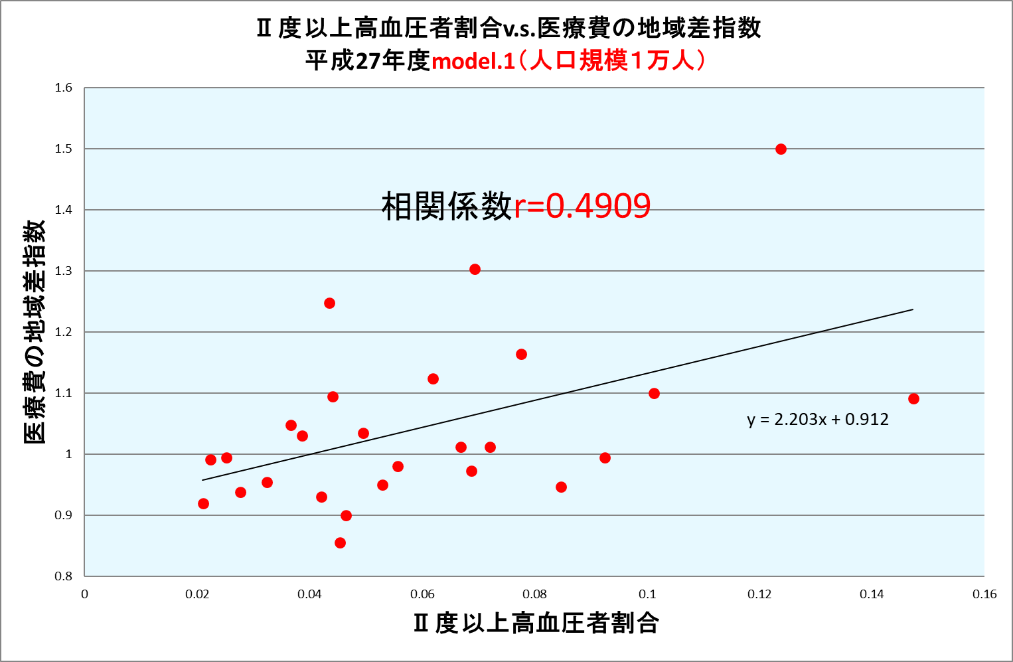
解析の方法③
・仮想自治体の設定②
受診率40％以上の自治体の血圧と
医療費指数〈H27北海道国保〉
北海道の人口と国保
健診対象者数より算出
市町村 | 受診率 | 血圧Ⅱ度 以上割合 | 健診 対象者数 | 医療費 指数
 | （％） | （％） | （人） | （－）
増毛町 | 53.3 | 16.5 | 854 | 1.115
幌加内町 | 56.8 | 14.3 | 324 | 1.081
上川町 | 54.0 | 12.9 | 721 | 1.069
仮想自治体Ａ |  | 14.7 | 1,899 | 1.092
初山別村 | 42.7 | 12.4 | 241 | 1.831
赤平市 | 42.3 | 12.4 | 2,066 | 1.445
仮想自治体Ｂ |  | 12.4 | 2,307 | 1.500
人口1万人（健診対象者1,685人）
の仮想自治体Ａ
散布図を作成
…
新篠津村 | 46.1 | 2.3 | 855 | 1.050
訓子府町 | 42.5 | 2.2 | 1,345 | 0.953
仮想自治体Ｗ |  | 2.2 | 2,200 | 0.992
士幌町 | 49.0 | 2.1 | 1,452 | 0.916
中札内村 | 42.7 | 2.1 | 780 | 0.931
仮想自治体Ｚ |  | 2.1 | 2,232 | 0.920
更別村 | 67 | 1.9 | 760 | 0.829
南富良野町 | 52.8 | 1.7 | 441 | 1.029

Slide 35
解析結果［市町村単独の場合(model.0)］
相関係数r=0.4753

Slide 36
解析結果［人口規模1万人の場合(model.1)］
相関係数r=0.4909
N26
p<0.05

Slide 37
解析結果［人口規模2万人の場合(model.2)］
相関係数r=0.7055
N15
p<0.01

Slide 38
解析結果［人口規模3万人の場合(model.3)］
相関係数r=0.7690
N11
p<0.01

Slide 39
解析結果［人口規模4万人の場合(model.4)］
相関係数r=0.9714
N9
p<0.01

Slide 40
平成28年度データでの追加調査
相関係数r=0.8371
N9
p<0.01

Slide 41
解析結果のまとめ
人口規模別 Ⅱ度以上高血圧者割合と医療費の
地域差指数との相関関係
人口規模 | 市町村単独 model.0 | 1万人規模 model.1 | 2万人規模 model.2 | 3万人規模 model.3 | 4万人規模 model.4
Ⅱ度以上高血圧者割合 と 医療費の地域差指数 との 相関係数（r =) | 0.4753 | 0.4909 | 0.7055 | 0.7690 | 0.9714
相関の強さ (ギルフォードの基準) | 中程度の相関 |  | 強い相関 |  | 非常に 強い相関

Slide 42
解析結果のまとめ
人口規模別 Ⅱ度以上高血圧者割合と医療費の
地域差指数との相関関係
人口規模 | 市町村単独 model.0 | 1万人規模 model.1 | 2万人規模 model.2 | 3万人規模 model.3 | 4万人規模 model.4
Ⅱ度以上高血圧者割合 と 医療費の地域差指数 との 相関係数（r =) | 0.4753 | 0.4909 | 0.7055 | 0.7690 | 0.9714
相関の強さ (ギルフォードの基準) | 中程度の相関 |  | 強い相関 |  | 非常に 強い相関

Slide 43
解析結果のまとめ
人口規模別 Ⅱ度以上高血圧者割合と医療費の
地域差指数との相関関係
人口規模 | 市町村単独 model.0 | 1万人規模 model.1 | 2万人規模 model.2 | 3万人規模 model.3 | 4万人規模 model.4
Ⅱ度以上高血圧者割合 と 医療費の地域差指数 との 相関係数（r =) | 0.4753 | 0.4909 | 0.7055 | 0.7690 | 0.9714
相関の強さ (ギルフォードの基準) | 中程度の相関 |  | 強い相関 |  | 非常に 強い相関

Slide 44
結論
Ⅱ度以上高血圧者割合は、医療費に影響を
与える要素の一つである可能性が示唆された

Slide 45
結論
Ⅱ度以上高血圧者割合は、医療費に影響を
与える要素の一つである可能性が示唆された
高血圧対策に着目した特定健診・保健指導
Ⅱ度以上高血圧の住民の割合を減少させる

Slide 46
結論
Ⅱ度以上高血圧者割合は、医療費に影響を
与える要素の一つである可能性が示唆された
高血圧対策に着目した特定健診・保健指導
Ⅱ度以上高血圧の住民の割合を減少させる
医療費の地域差縮減に寄与できる可能性

